Slide 1

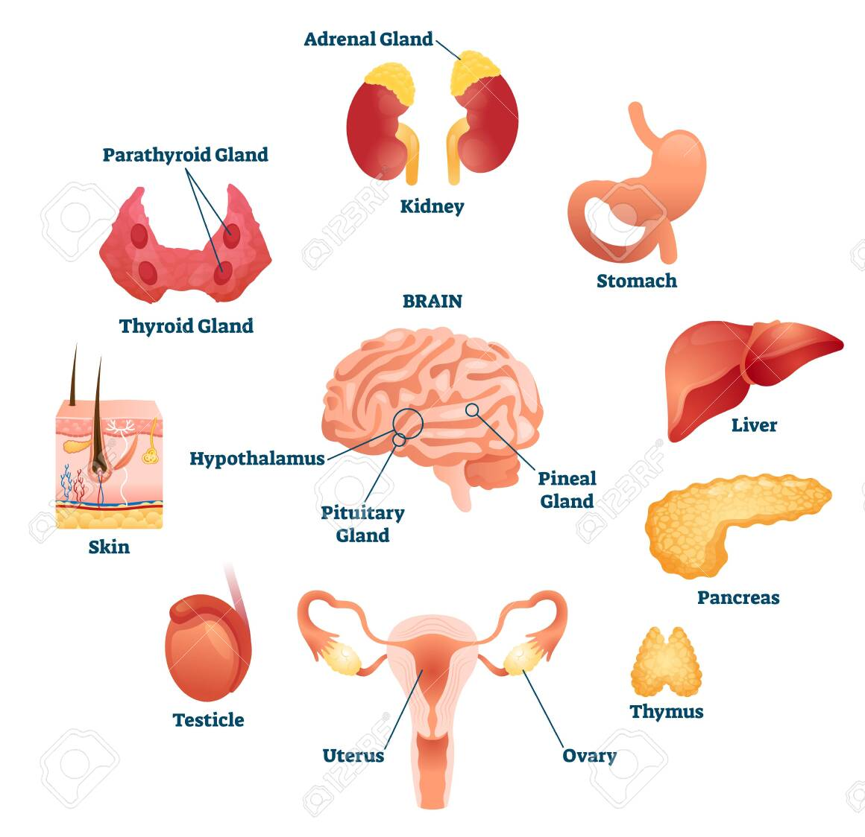

Тема 2. РЕГУЛЯТОРНІ СИСТЕМИ ОРГАНІЗМУ ЛЮДИНИ
§ 15. Ендокринна система людини:
будова та функції
Чому ендокринні залози розташовані в різних частинах тіла людини?

Slide 2
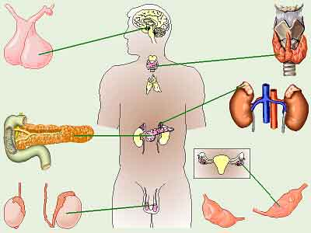

§ 15. ЕНДОКРИННА СИСТЕМА ЛЮДИНИ: БУДОВА ТА ФУНКЦІЇ
Органи ендокринної системи
Провідна роль у процесах гуморальної регуляції належить ендокринній системі.
До її складу входять залози внутрішньої та змішаної секреції. Це, зокрема, гіпофіз, епіфіз, щитоподібна та прищитоподібні залози, вилочкова, підшлункова, надниркові та статеві залози. Ендокринну систему відрізняє від більшості інших систем органів те, що її складники
часто не мають безпосередніх просторових зв’язків між собою.
Захворювання, які виникають унаслідок порушення функцій ендокринних залоз (наприклад, у разі їхньої недостатньої (гіпофункція) або посиленої (гіперфункція) діяльності), називають ендокринними.
Підручник
сторінка
59
Які із залоз, зображених на малюнку, ви знаєте?

Slide 3
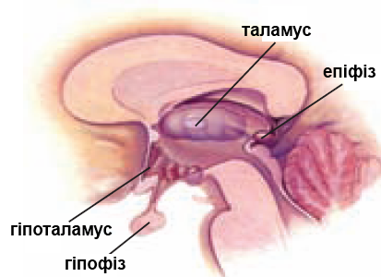
§ 15. ЕНДОКРИННА СИСТЕМА ЛЮДИНИ: БУДОВА ТА ФУНКЦІЇ
Ендокринні залози головного мозку
Структура головного мозку – гіпофіз, або мозковий придаток, пов’язаний з гіпоталамусом за допомогою тоненької ніжки.
довжина – до 15 мм, маса – 0,35–0,65 г
гіпоталамус
тропні гормони, гормон росту, пролактин
Передня частка
епіфіз
гіпофіз
Середня частка
маса –
близько 0,2 г
меланотропін
мелатонін
Підручник
сторінка
59-60
вазопресин, окситоцин
Задня частка

Slide 4
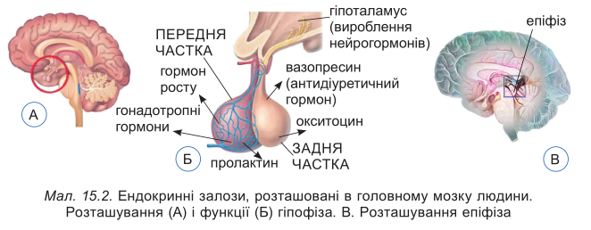
§ 15. ЕНДОКРИННА СИСТЕМА ЛЮДИНИ: БУДОВА ТА ФУНКЦІЇ
Ендокринні залози головного мозку
Підручник
сторінка
60

Slide 5
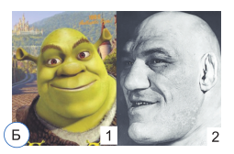
§ 15. ЕНДОКРИННА СИСТЕМА ЛЮДИНИ: БУДОВА ТА ФУНКЦІЇ
Гормон росту - соматотропін
Гормон росту (соматотропний гормон, соматотропін) впливає на розвиток усього організму. За надлишкового вироблення (гіперфункції) цього гормону в дитячому віці спостерігають посилений ріст усього організму, який набагато перевищує норму, – гігантизм. Якщо це відбувається після завершення формування організму людини, виникають значні диспропорції тіла, наприклад надмірно розростаються окремі частини тіла (ніс, вуха, кінцівки), порушується обмін речовин, можливі розлади психічних функцій. Таке захворювання називають акромегалією. У разі нестачі гормону (гіпофункції) гіпофіза в дитячому віці гальмується ріст, настає раннє скостеніння хрящів. Таке захворювання називають карликовістю. Психічний розвиток при цьому майже не змінюється.
Які ознаки зовнішності змінились у людини внаслідок захворювання на акромегалію?
1 – Шрек – персонаж американського анімаційного фільму 2001 року режисерів Ендрю
Адамсона та Вікі Вернон.
2. Імовірний прототип цього персонажа – відомий борець Морис Тійє (Тілле)
Цікаво знати
Прототипом героя мультфільмів – Шрека – став чоловік, хворий на акромегалію
Підручник
сторінка
60

Slide 6
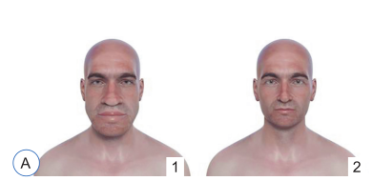
§ 15. ЕНДОКРИННА СИСТЕМА ЛЮДИНИ: БУДОВА ТА ФУНКЦІЇ
Гіпофіз, епіфіз, гіпоталамус
У задню частку гіпофіза надходять нейрогормони вазопресин та окситоцин, які утворюються в гіпоталамусі. Отже, гіпофіз, який перебуває під контролем гіпоталамуса, сам контролює вироблення гормонів щитоподібною залозою, функцію надниркових залоз, чоловічих і жіночих статевих залоз.
Ендокринна залоза – епіфіз (шишкоподібне тіло). Вона синтезує гормон мелатонін.
Цей гормон регулює кров’яний тиск, періодичність стану сну і неспання, посилює ефективність діяльності імунної системи. Учені припускають, що епіфіз бере участь у функціонуванні внутрішнього годинника організму, що узгоджує зміни його стану із циклічними змінами світлої і темної частини доби.
Іншим нейрогормоном, який синтезується в гіпоталамусі й потім надходить у задню частку гіпофіза, є окситоцин. У вагітних жінок він
сприяє пологам, стимулює виділення молока після них.
Підручник
сторінка
60
А. Акромегалія: 1 – людина, в якої спостерігають надлишкове виділення соматотропіну в дорослому віці; 2 – людина до початку захворювання.

Slide 7
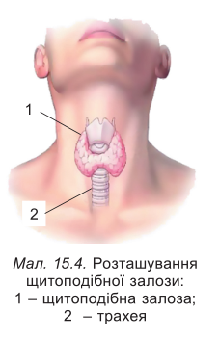
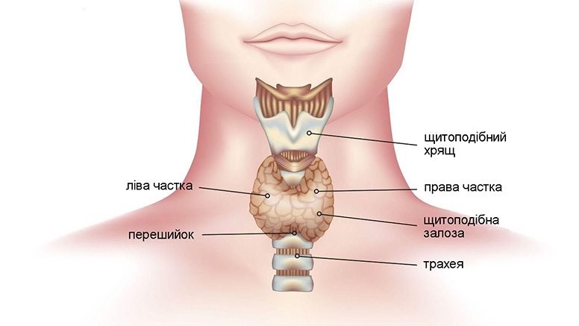
§ 15. ЕНДОКРИННА СИСТЕМА ЛЮДИНИ: БУДОВА ТА ФУНКЦІЇ
Щитоподібна залоза
найбільша залоза внутрішньої секреції нашого організму
маса у дорослої людини – до 25–30 г.
вона складається з лівої та правої потовщених часток, які сполучаються вузьким перешийком
увігнутою частиною прилягає до трахеї та гортані (до її щитоподібного хряща, звідки й походить назва цієї залози).
Гормони:
Трийодтиронін
Тироксин
тиреокальцитонін
ЩИТОПОДІБНА
ЗАЛОЗА
прискорюють обмін речовин,
поглинання кисню в тканинах,
обмін Кальцію і Фосфору,
регулюють розвиток тканин (насамперед кісткової)
впливають на функціонування нервової системи
Підручник
сторінка
61

Slide 8
§ 15. ЕНДОКРИННА СИСТЕМА ЛЮДИНИ: БУДОВА ТА ФУНКЦІЇ
Щитоподібна залоза
регулює вміст Кальцію в крові і сприяє його збереженню в кістках
Недостатнє вироблення гормонів щитоподібної залози у дорослих зумовлює мікседему, а вроджене недорозвинення цієї залози в дітей – кретинізм.
У разі гіперфункції щитоподібної залози спостерігають збільшення
її розмірів. Так виникає базедова хвороба (або дифузний токсичний
зоб)
тиреокальцитонін
впливає на різноманітні фізіологічні процеси в організмі людини,
зокрема на обмін речовин, частоту скорочень
серця, ріст і розвиток тощо
трийодтиронін
посилює процеси обміну речовин, підвищує температуру тіла, посилює ритм скорочень серця,
контролює ріст і розвиток організму людини
РОБОТА З
ПІДРУЧНИКОМ
тироксин
Знайдіть у підручнику ознаки вищеперерахованих захворювань
Підручник
сторінка
62

Slide 9
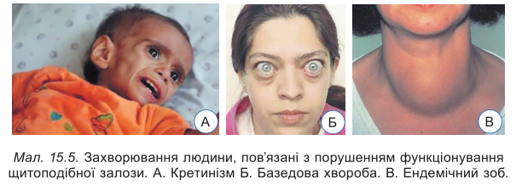

§ 15. ЕНДОКРИННА СИСТЕМА ЛЮДИНИ: БУДОВА ТА ФУНКЦІЇ
Щитоподібна залоза
До складу гормонів щитоподібної залози (тироксину, трийодтироніну) входить Йод. За нестачі Йоду у воді та їжі вміст цих гормонів у крові знижується. Для підтримання потрібного вмісту цих гормонів
посилюється їх секреція, що зумовлює розростання тканин та збільшення розмірів щитоподібної залози, маса якої іноді сягає кількох кілограмів. Цю хворобу називають ендемічним зобом
Щоб запобігти виникненню ендемічного зобу, вживають профілактичних заходів, основним з яких є йодування кухонної солі. Йод входить до складу окремих харчових продуктів, як-от: бура водорість ламінарія (морська капуста),
морська риба, волоські горіхи, хурма тощо
Ендемічний (від грец. ендемікос – місцевий)
зоб дістав свою назву тому, що це захворювання трапляється в окремих регіонах, де спостерігають дефіцит сполук Йоду. В Україні це насамперед деякі регіони Західної України
Підручник
сторінка
62

Slide 10
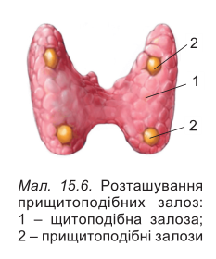
§ 15. ЕНДОКРИННА СИСТЕМА ЛЮДИНИ: БУДОВА ТА ФУНКЦІЇ
Прищитоподібні (паращитоподібні) залози
чотири невеликі тільця (діаметром до 6 мм), розташовані на задній поверхні правої та лівої часток щитоподібної залози
утворюють паратгормон, який регулює обмін Фосфору і Кальцію в організмі людини.
видалення цих залоз призводить до смерті від потужних судом.
у разі гіперфункції прищитоподібних залоз розвивається хвороба, яка характеризується болем у м’язах, кістках і суглобах, розм’якшенням кісток, різкою деформа­цією скелета. Це відбувається тому, що мінеральні сполуки вимиваються з кісткової тканини й відкладаються у м’язах та у внутрішніх органах
Підручник
сторінка
62

Slide 11
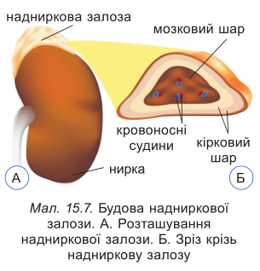
§ 15. ЕНДОКРИННА СИСТЕМА ЛЮДИНИ: БУДОВА ТА ФУНКЦІЇ
Надниркові залози
розташовані на верхньому полюсі кожної з нирок
оточені сполуч­нотканинною оболонкою
маса 10–14 г.
зовнішній шар надниркових залоз утворює кіркова речовина (має світліший колір), внутрішній – мозкова (приблизно 1/3 від маси всієї залози) (має темніший колір).
гормони кори надниркових залоз (кортикостероїди) регулюють обмін вуглеводів (глюкокортикоїди), водно­сольовий обмін (мінералокортикоїди).
в кірковому шарі надниркових залоз виробляється кортизол, який називають «гормоном стресу», оскільки його концентрація у крові значно підвищується у стресових ситуаціях, шоковому стані, під час травмування тощо.
Підручник
сторінка
63

Slide 12
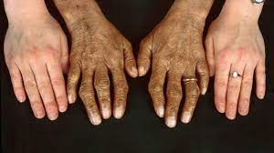
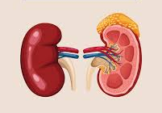
§ 15. ЕНДОКРИННА СИСТЕМА ЛЮДИНИ: БУДОВА ТА ФУНКЦІЇ
Надниркові залози
Гормони кори надниркових залоз застосовують у медицині: препарат на основі кортизолу – гідрокортизон – при захворю-ваннях шкіри, як-от екзема, алергічний дерматит тощо; люкокортикоїди – як протизапальні засоби (при ревматизмі, ревматоїдному артриті, панкреатиті, бронхіальній астмі, екземі тощо). Мінера-
локортикоїди застосовують при лікуванні хвороби Аддісона, м’язовій слабкості, пору-
шеннях мінерального обміну.
Хвороба Аддісона розвивається тоді, коли надниркові залози не виробляють глю-
кокортикоїди та мінералокортикоїди. У разі цієї хвороби спостерігають слабкість, роз-
лади травлення, порушення обміну речовин, дистрофічні зміни в міокарді. Свою другу назву – бронзова хвороба – вона дістала тому, що шкіра та слизові оболонки людини з хворобою набувають специфічного бронзового забарвлення.
Цікаво знати
Кортизол бере участь й у регуляції діяльності імунної системи. Деякі віруси, наприклад, грипу та коронавіруси (SARS-CoV-1 i SARS-CoV2), пригнічують секрецію кортизолу для того, щоб уникати імунних реакцій з боку організму людини
Підручник
сторінка
63

Slide 13
§ 15. ЕНДОКРИННА СИСТЕМА ЛЮДИНИ: БУДОВА ТА ФУНКЦІЇ
Надниркові залози
Мозкова
речовина
адреналін
норадреналін
посилює серцебиття, звужує просвіт кровоносних судин, унаслідок чого зростає артеріальний тиск, підвищує інтенсивність обміну речовин. Він стимулює діяльність центральної нервової системи, підвищує психічну активність, має протиалергічну
дію. Виділення адреналіну посилюється у стресових ситуаціях (небезпека, травми, шоковий стан тощо): цей нейрогормон наче готує організм до опору несприятливим впливам
регулює артеріальний тиск, сприяє звуженню просвіту кровоносних судин, впливає на скорочення серця та інтенсивність обміну речовин (але не так сильно, як адреналін). Як й у випадку з адреналіном, рівень норадреналіну в крові зростає у стресових ситуаціях, при травмах, крововтратах, але провідна роль при цьому все ж таки належить адреналіну. Дія норадреналіну сприяє активізації діяльності центральної нервової системи, посиленню рухової активності, знижує больову чутливість
Адреналін або препарати, до складу яких він входить, використовують у медичній практиці. Його застосовують у разі порушень кровообігу, при алергічних захворюваннях, бронхіальній астмі, деяких отруєннях. Адреналін вводять при зупинці серця, використовують як місцевий знеболювальний препарат. У медицині застосовують і препарати норадреналіну, зокрема як знеболювальні засоби та засоби для підвищення артеріального тиску.

Slide 14
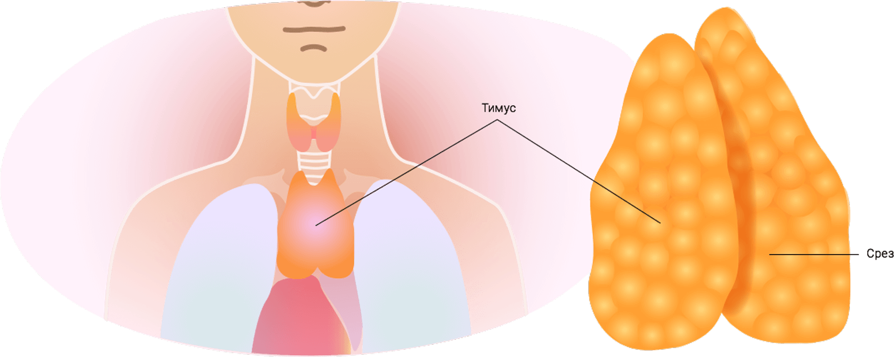
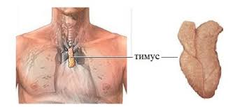

§ 15. ЕНДОКРИННА СИСТЕМА ЛЮДИНИ: БУДОВА ТА ФУНКЦІЇ
Вилочкова залоза (тимус)
розташована за грудиною, тому її ще називають загрудинною.
найбільшу масу тимус має від раннього дитячого віку та до періоду статевого дозрівання. У віці, старшому за 16 років, маса залози поступово зменшується, її тканини перероджуються.
гормон тимуса – тимозин – впливає на ріст організму до статевої зрілості й відкладання в кістках солей Кальцію
тимус бере участь у забезпеченні імунітету.
Крім багатоклітинних ендокринних залоз, в організмі людини є сотні ендокринних клітин, які продукують і виділяють у кров гормони. Наприклад, ендокринні клітини шлунково­кишкового тракту виробляють понад 30 гормонів.
Підручник
сторінка
64

Slide 15


§ 15. ЕНДОКРИННА СИСТЕМА ЛЮДИНИ: БУДОВА ТА ФУНКЦІЇ
УЗАГАЛЬНЕННЯ
До складу ендокринної системи входять залози внутрішньої (щитоподібна, прищитоподібні, вилочкова, надниркові залози, гіпофіз та епіфіз) та змішаної (підшлункова та статеві) секреції. Також у різних органах організму є ендокринні клітини, не зібрані в багатоклітинні залози, що також виробляють гормони. Недостатня робота певної ендокринної залози спричиняє її гіпофункцію, а надлишкова – гіперфункцію. Як гіпофункція, так і гіперфункція ендокринної залози є причиною ендокринних захворювань.
ПОМІРКУЙТЕ
Чому гіпофіз називають «диригентом» у роботі всіх ендокринних залоз?
Яке біологічне значення того, що одні ендокринні залози здатні впливати на
діяльність інших?
3. Чи можуть гормони, які виробляють різні ендокринні залози, подібно або проти-
лежно впливати на одні й ті самі органи?

Slide 16
§ 15. ЕНДОКРИННА СИСТЕМА ЛЮДИНИ: БУДОВА ТА ФУНКЦІЇ
Виберіть правильну відповідь
Який гормон виробляється передньою часткою гіпофіза і відповідає за ріст організму:
а) мелатонін; б) гормон росту; в) тироксин; г) адреналін.
Яка основна функція гормону мелатоніну, що виробляється епіфізом: а) підтримання імунної відповіді; б) контроль рівня Кальцію в крові; в) регуляція сну та циркадних ритмів; г) регуляція артеріального тиску.
Яка основна функція гіпоталамуса в ендокринній системі: а) контроль метаболізму Кальцію;
б) регуляція функцій гіпофіза та інших ендокринних залоз; в) утворення статевих гормонів; г) виробництво інсуліну та глюкагону.
Які гормони виробляє щитоподібна залоза: а) тироксин і трийодтиронін; б) естроген і тестостерон; в) паратгормон; г) адреналін і норадреналін.
До якого стану може призвести гіпофункція паращитоподібних залоз: а) гіпокальцемія; б) гіпертен-
зія (високий артеріальний тиск); в) ожиріння; г) гіперглікемія (високий рівень цукру в крові).
Які основні гормони виробляє кора надниркових залоз: а) кортизол; б) інсулін; в) окситоцин;
г) мелатонін.
Як називають стан, спричинений гіперфункцією щитоподібної залози: а) гіпертиріоз; б) цукровий діабет, в) акромегалія; г) хвороба Аддісона.
Яка основна функція паратгормону, що виробляється паращитоподібними залозами: а) впливає на статевий розвиток; б) регулює рівень Кальцію в крові; в) регулює водний баланс; г) контролює рівень цукру в крові.

Slide 17
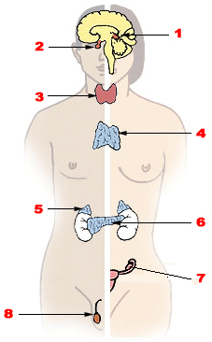
§ 15. ЕНДОКРИННА СИСТЕМА ЛЮДИНИ: БУДОВА ТА ФУНКЦІЇ
Вірно – невірно
Підпишіть назви залоз
Гіпофіз є головною залозою ендокринної системи, яка регулює діяльність більшості інших ендокринних залоз.
Гормон мелатонін, що виробляється епіфізом, відповідає за регуляцію рівня Кальцію в крові.
Гіпофункція щитоподібної залози може призвести до прискореного метаболізму та втрати маси тіла.
Паратгормон, що виробляється паращитоподібними залозами, підвищує рівень Кальцію в крові.
Тимус (вилочкова залоза) відіграє ключову роль у дозріванні імунних клітин.
Надниркові залози відповідають за вироблення гормонів стресу, таких як адреналін.
Гіпоталамус регулює діяльність гіпофіза шляхом вироблення спеціальних гормонів.
Кортизол виробляється корою надниркових залоз і відіграє важливу роль у метаболізмі.
Синдром Кушинга виникає внаслідок гіпофункції надниркових залоз.
Антидіуретичний гормон (АДГ) виробляється гіпоталамусом і контролює водний баланс в організмі.
1 – …
2 – …
3 – …
4 – …
5 – …
6 – …
7 – …
8 – …

Slide 18
§ 15. ЕНДОКРИННА СИСТЕМА ЛЮДИНИ: БУДОВА ТА ФУНКЦІЇ
Заповніть таблицю
Залоза | Гормони | Функція гормонів | Гіперфункція | Гіпофункція
Гіпофіз | Соматотропін | ? | Гігантизм | ?
? | ? | Регуляція циркадних ритмів | Порушення сну | Розлади сну
? | Тироксин, Трийодтиронін, Кальцитонін | Регуляція метаболізму, росту, розвитку | Гіпертиреоз (Базедова хвороба) | ?
Паращитоподібні залози | ? | ? | Гіперкальцемія, утворення каменів у нирках | Гіпокальціємія, судоми
Надниркові залози (кора) | ? | ? | Хвороба Аддісона | Синдром Кушинга
? | Адреналін, Норадреналін | Реакція на стрес ("бий або біжи"), підвищення ЧСС, АТ | --- | ---

Slide 19



§ 15. ЕНДОКРИННА СИСТЕМА ЛЮДИНИ: БУДОВА ТА ФУНКЦІЇ
ДОМАШНЄ ЗАВДАННЯ
ОПРАЦЮЙТЕ ПАРАГРАФ 15
ЗАПАМ’ЯТАЙТЕ КРАЩЕ
https://wordwall.net/uk/resource/16017491
https://wordwall.net/uk/resource/72952249

